Slide 1
太空生活趣事多

Slide 2
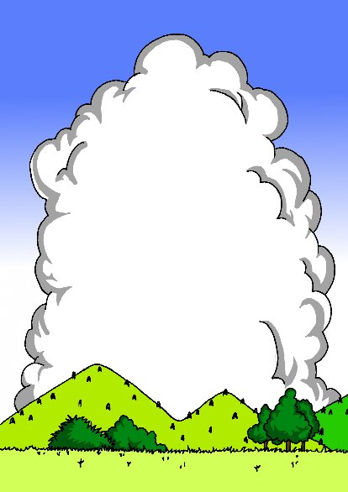
我是认字小能手
我们都是认字小能手
绑在睡袋里
挺有趣
塑料杯
淋浴器
舒服
必须
普通
咳嗽
一件
喷出
设计
特殊
钩住

Slide 3
shū bì xū bǎng tōng
舒服 必须 绑住 普通
bēi sù ké sòu gōu 杯子 塑料 咳嗽 钩子
jiàn pēn shè yǜ 一件事 喷出 设计 淋浴

Slide 4
舒服 必须 绑住 普通
杯子 塑料 咳嗽 钩子
一件事 喷出 设计 淋浴

Slide 5
舒 必 须 绑 通
杯 塑 咳 嗽 钩
件 喷 设 浴

Slide 6
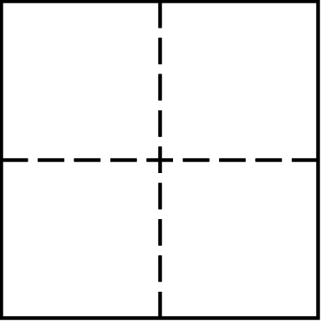
杯
件
住
须

Slide 7
能
飘
必
事

Slide 8
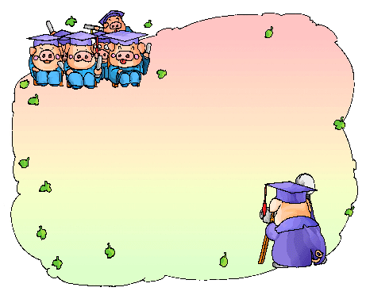
小朋友们，你们知道太空生活都有哪些趣事呢？
为什么太空生活会这么有趣？

Slide 9
睡觉
喝水
走路
洗澡

Slide 10
在宇宙飞船里，站着睡觉和躺着睡觉一样舒服。不过，要向睡上一个安稳觉，宇航员必须把自己绑在睡袋里。不然翻一个身，就会飘到别处去了。

Slide 11
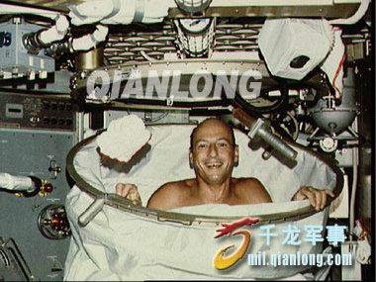

Slide 12
喝水的时候，如果用普通的杯子，即使把杯子倒过来，水也不会往下流。因为在宇宙飞船里，水失去了重量。宇航员要想喝到水，得使用一种带吸管的塑料杯。

Slide 13
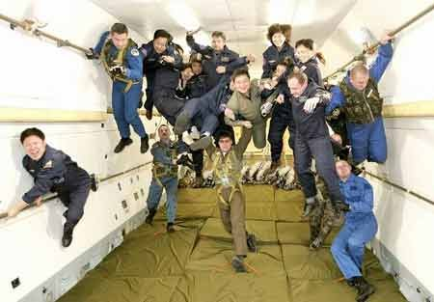
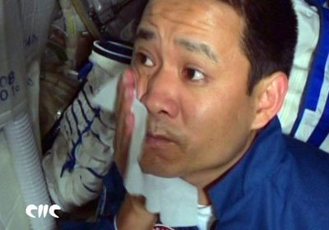
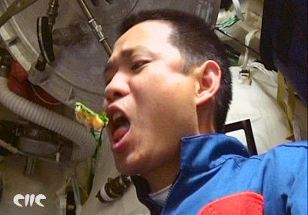
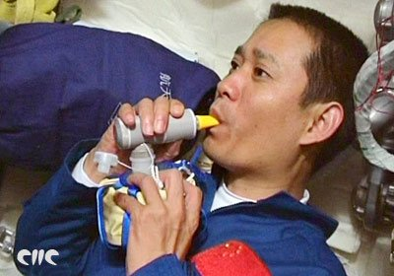

Slide 14
在宇宙飞船里走路更有趣。人稍一使劲就会飘到半空中，咳嗽一声就有可能后退好几步。为了能平稳地走路，宇航员都穿鞋底带钩的鞋子，好牢牢地钩住带网格的地板。

Slide 15
在宇宙飞船里洗澡可不是件容易事，从喷头喷出的水总是漂浮在空中。为了解决这个难题，科学家设计了一种特殊的淋浴器，它可以把喷出来的水朝一个方向吸。

Slide 16

小参谋：
在宇宙飞船里睡觉，宇航员必须把自己绑在 里。
睡袋
在宇宙飞船里喝水，宇航员必须使用一种 。
带吸管的塑料杯

Slide 17
小参谋：
在宇宙飞船里走路，宇航员必须穿 。
鞋底带钩的鞋子
在宇宙飞船里洗澡，宇航员必须带 。
特殊设计的淋浴器

Slide 18
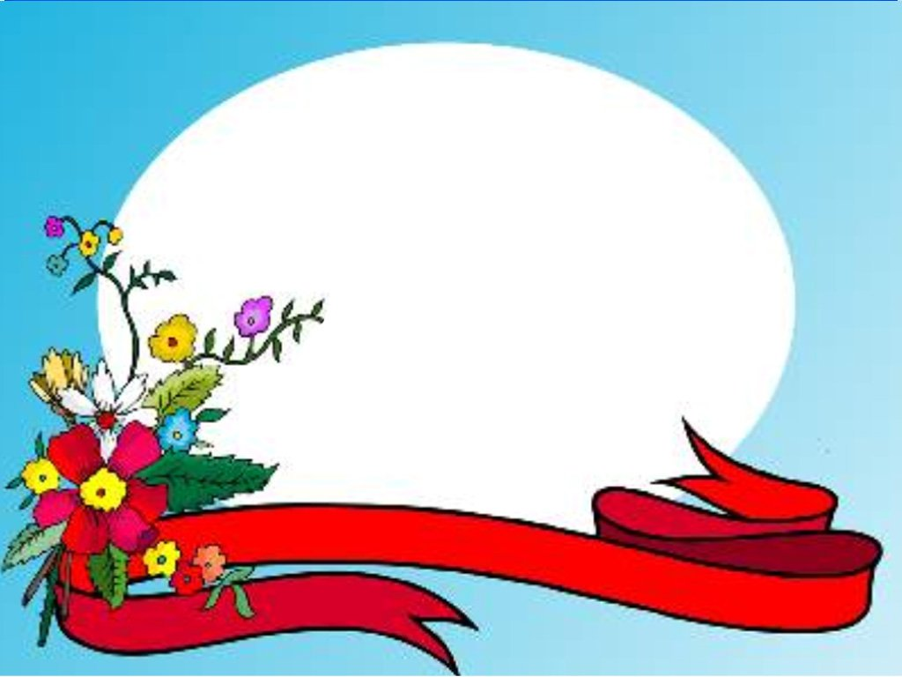

睡觉
喝水
走路
洗澡
失重

Slide 19



1、运用书上的内容把话说完整。
2、用了解到的内容把话说完整。
3、联系生活，大胆想象，把话说完整。
可独立完成，也可同桌互助完成说话练习：
大家好！我是太空小导游 ，欢迎大家来太
（姓名）
空旅游。游客们 必须 ，不
（做什么事） （怎么样）
然 。
（会发生什么趣事）
祝大家在太空度过美好的一天！
提示：

Slide 20
作业超市
一、说：当太空小导游。
二、写：写话练习。想象自己在太空中生活一天会发生什么趣事？以“我在太空的一天”为题写一段话。
三、画：自由想象太空的奥秘，用彩笔画出自己心目中的太空及有趣的太空生活的情景。
四、查：上网或到图书馆查找有关太空知识的资料。

